Slide 1
Projet transverse « PEAU »
PSGAR : Programme Scientifique de Grande Ambition Régionale

Slide 2
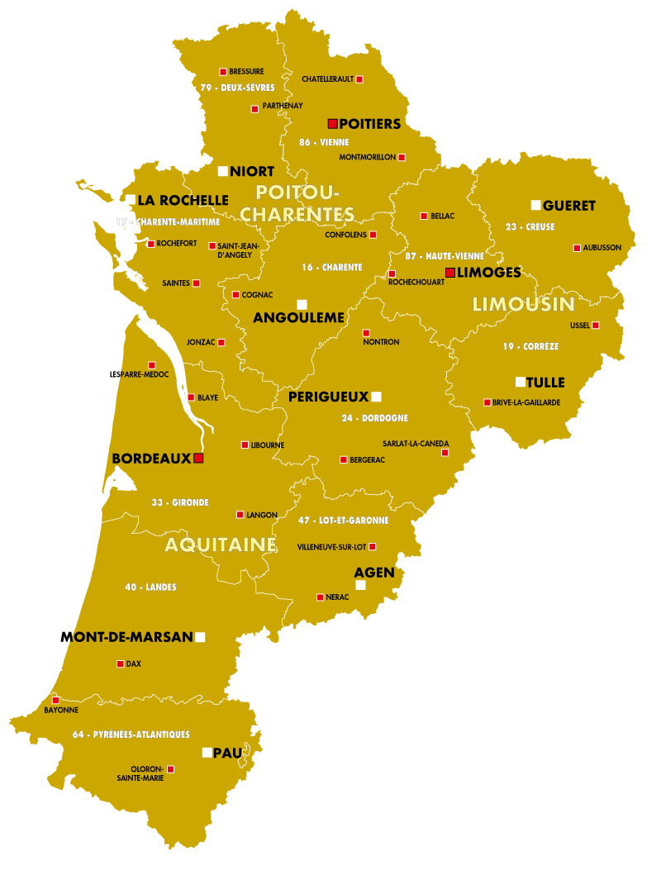
Univ. La Rochelle
UMR LIENSs
Dr. K. Baranger
Pr. V. Thiéry
…
Univ. Poitiers* UR LITEC
Pr. F. Morel
…
UMR Xlim
Dr. B. Bringier
…
Nami Beauty
(immunodermato, psoriasis, inflammation)
(biochimie, chimie, molécules bio-inspirées et bio-sourcées)
(physique, imagerie de la peau)
QIMA Life Sciences
Univ. Bordeaux*
UMR immunoConcept
Pr. K. Boniface
Pr. J. Seneschal (CHU)
…
CBDM
Dr. MC Durrieu
Univ. Limoges
Dr. J. Laloze (CHU)
(immunodermato, vitiligo, inflammation)
(chirurgie peau innervée)
Seqens
Silab
(Hydrogels, matériaux bioactifs)
Univ. Pau
UMR IPREM
Pr. C. Nardin
Pr. C. Derail
…
(structure/propriétés du tissu, biointerface avec son environnement)
BioMim’Gel
Autres collaborateurs!!!
(physique des propriétés mécaniques de la peau, développement de méthodes de mesures)

Slide 3
Continuez l’identification de partenaires académiques et privés potentiels.
Structurer les partenariats interdisciplinaires régionaux pour répondre aux besoins socio-économiques ou questions en lien avec la feuille de route régionale en Santé sur la peau : PSGAR
Synergie des partenaires pour répondre à des projets nationaux (ANR, PEPR) et internationaux

Slide 4
Continuez l’identification de partenaires académiques et privés potentiels.
Structurer les partenariats interdisciplinaires régionaux pour répondre aux besoins socio-économiques ou questions en lien avec la feuille de route régionale en Santé sur la peau : PSGAR
Synergie des partenaires pour répondre à des projets nationaux (ANR, PEPR) et internationaux
Discussions engagées avec :
Région NA : Isabelle Guiral et Esmeralda Antunes : Transfert, Ecosystème Entreprise Santé/Cosmétique
PUI : Universités de La Rochelle et Bordeaux
SATT, ALLIS-NA, Pôle de compétitivité (Cosmetic Valley : Nathalie Simonin; …)
ACTENA : Association des Organismes de Recherche et de Technologie en Nouvelle-Aquitaine (regroupement de 27 Centres de Transfert)

Slide 5
Continuez l’identification de partenaires académiques et privés potentiels.
Structurer les partenariats interdisciplinaires régionaux pour répondre aux besoins socio-économiques ou questions en lien avec la feuille de route régionale en Santé sur la peau : PSGAR
Synergie des partenaires pour répondre à des projets nationaux (ANR, PEPR) et internationaux
Discussions engagées avec :
Région NA : Isabelle Guiral et Esmeralda Antunes : Transfert, Ecosystème Entreprise Santé/Cosmétique
PUI : Universités de La Rochelle et Bordeaux
SATT, ALLIS-NA, Pôle de compétitivité (Cosmetic Valley : Nathalie Simonin; …)
ACTENA : Association des Organismes de Recherche et de Technologie en Nouvelle-Aquitaine (regroupement de 27 Centres de Transfert)
Projets à venir
AMI : VALCO-BIO
PEPR : Cell-ID, TRANSCEND-ID (validé mais pas encore commencé)

Slide 6
https://les-aides.nouvelle-aquitaine.fr/amenagement-du-territoire/valorisez-vos-coproduits-issus-de-la-biomasse-valcobio-sur-de-nouveaux-marches-cosmetique-sante
Dead-line : 15/06/2025

Slide 7
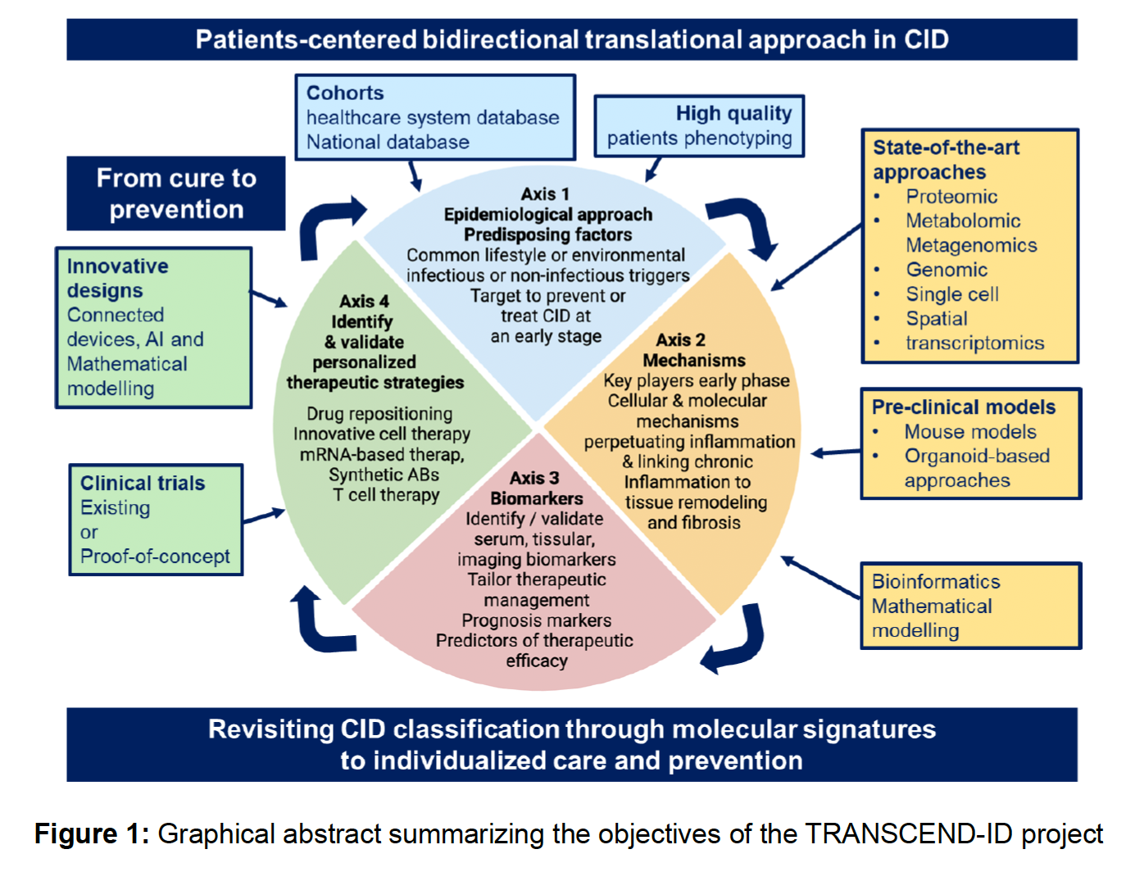

Slide 8
Continuez l’identification de partenaires académiques et privés potentiels!!!
Structurer les partenariats interdisciplinaires régionaux pour répondre aux besoins socio-économiques ou questions en lien avec la feuille de route régionale en Santé
Synergie des partenaires pour répondre à des projets nationaux (ANR, PEPR) et internationaux
Discussions engagées avec :
Région NA : Isabelle Guiral et Esmeralda Antunes : Transfert, Ecosystème Entreprise Santé/Cosmétique
PUI : Universités de La Rochelle et Bordeaux
SATT, ALLIS-NA, Pôle de compétitivité (Cosmetic Valley : Nathalie Simonin; …)
ACTENA : Association des Organismes de Recherche et de Technologie en Nouvelle-Aquitaine (regroupement de 27 Centres de Transfert)
Projets à venir
AMI : VALCO-BIO
PEPR : Cell-ID, TRANSCEND-ID (validé mais pas encore commencé)
Exemple de projets en cours / laboratoires partenaires identifiés
K. Baranger; F. Morel; K. Boniface

Slide 9
Deciphering Heparanase mediated Inflammatory using a marine polysaccharide-derived inhibitor
HeparInfSkin
Dr. Yves Bourne
Pr. Franck Morel
2022-2026 : 664 k€
9 researchers, 3 engineers
2 PhD students
1 post-doc
7 M2 students
Biochemistry, pharmacology, immunology, biophysics, in vivo experiments

Slide 10
Propriétés physiopathologiques des HEParanases 1 et 2 dans le CANcer et ciblage thérapeutique à base d’oligosaccharides marins et de molécules bio-inspirées
HEP2CAN
Pr. Franck Morel
Pr. Laure Favot-Laforge
2022-2026 : 124 k€ (thesis) + 147 k€ (investment)
8 researchers, 2 engineers
2 PhD students
2 M2 students
Biochemistry, pharmacology, immunology, in vivo experiments
Pr. Valérie Thiéry
Dr. Majid Khatib (Univ. Bordeaux, Inserm BRIC)

Slide 11
La PEAU à travers les 4 axes ?
Innovations scientifiques et techniques
Nouvelles solutions pour la santé :
Image, IA, Mécanique, Matériaux, Physique…
Innovations thérapeutiques
Nouvelles approches physiopathologiques :
Explorations, Modèles, Thérapies et Évaluation
Innovations cliniques
Approches translationnelles intégrées pour la Réparation et la Restauration multidimensionnelle
Lien applications cliniques, recherche fondamentale et enjeux des praticiens.
Innovation pour la Personne en Santé
La personne, ses environnements et les enjeux sociétaux de la santé
Acceptation, économie, éthique …

Slide 12
Des questions?

